Slide 1


Plateforme Vide et Surfaces
Pôle Physiques des accélérateurs
Jonathan YEMANE
Notes:
Je vais commencer par faire un rappel sur le contexte, les motivations et objectifs de cette plateforme, elle est nouvelle et pas forcement connu par tous

Slide 2
Genèse de la Plateforme Vide et Surfaces
Notes:
Je vais commencer par faire un rappel sur le contexte, les motivations et objectifs de cette plateforme, elle est nouvelle et pas forcement connu par tous

Slide 3



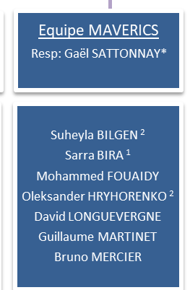

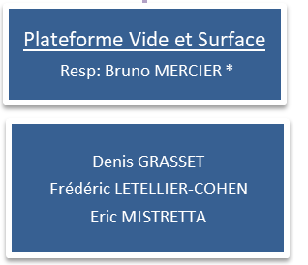
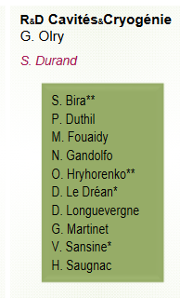
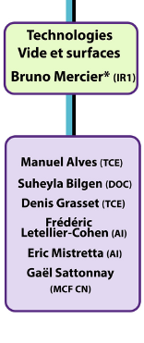
Genèse
Pôle physique des Accélérateurs
Division Accélérateurs
2CR, 1IR, 1 postdoc
2 AI, 1 T
1 Prof, 1IR, 1 postdoc
MAVERICS: Matériaux pour Accélérateurs Vide dynamiquE et
Recherche Innovante pour Cavités Supraconductrices
Notes:
la création d’ijclab, a permi au sein du pôle accélérateurs, la formation d’une équipe de recherche MAVERICS et d’une platefrome vide et surfaces autour des problématiques vide surface et matériaux. L’équipe est le regroupement des experts sur la r&d sur les cavité rF supra de l’ex IPNO avec les experts en vide et surfaces de l’ex-LAL et la plateforme rassemble les techniciens, assista ingénieurs du groupe vide et surfaces de l’ex LAL.
Les deux entités sont très liées et partagent les mêmes motivations. (il est difficile de parler de ls plateforme sans évoquer l’equipe MAVERICS)

Slide 4
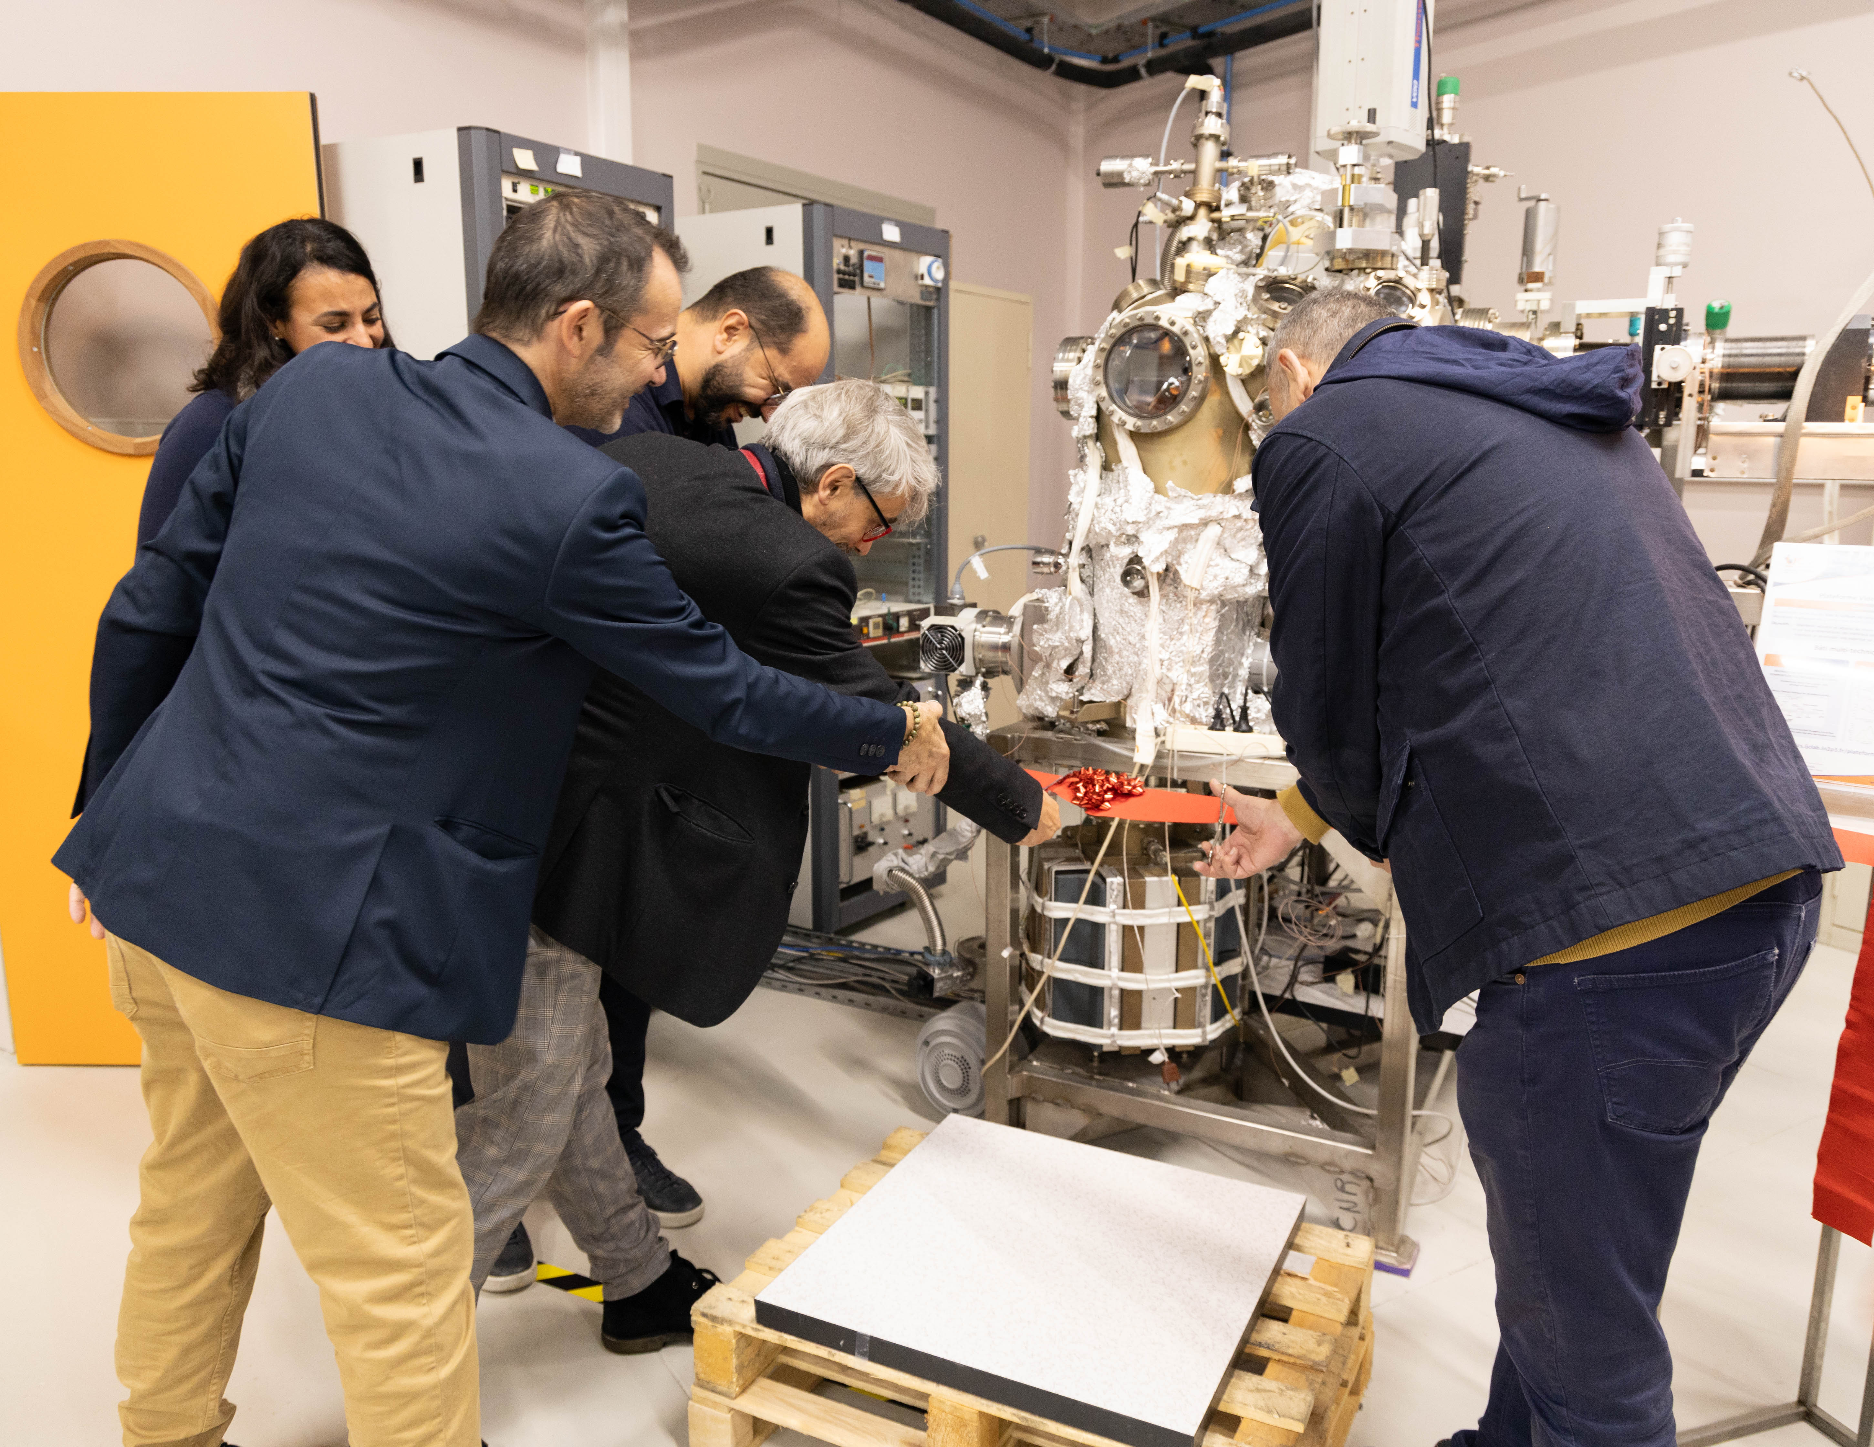
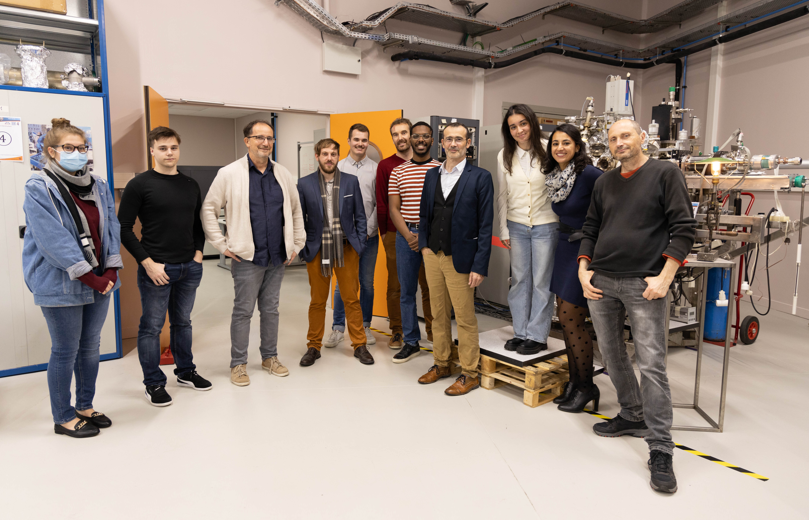
18/10/2023 : Inauguration
Notes:
Je vais commencer par faire un rappel sur le contexte, les motivations et objectifs de cette plateforme, elle est nouvelle et pas forcement connu par tous

Slide 5
Le contexte
Autour des problématiques de vide, surfaces et matériaux pour accélérateurs :
Une équipe de recherche
Une plateforme
Motivations
Les performances fonctionnelles (gradients accélérateurs, pertes RF, qualité faisceau, Ultra Vide, etc.) des composants (structures accélératrices, lignes faisceaux, etc.) sont étroitement liées aux propriétés des matériaux
→ Limites intrinsèques des matériaux utilisés actuellement sont atteintes
Nécessité d’améliorer notre compréhension des phénomènes physiques limitatifs liés aux matériaux
Développer des nouveaux matériaux: traitements de surfaces, dépôt de couches minces, etc.
Plateforme Vide et surfaces
Objectifs :
Maintenir, acquérir et adapter les moyens d’analyse de surfaces pour répondre au mieux aux problématiques des matériaux pour accélérateurs (Surfaces)
Maintenir et développer une expertise sur des projets ultravide (Vide)
Vide et Surfaces
5
Notes:
Motivation ancienne partant d’un constat suivant:
Et donc dans ce cadre, les ojectifs de la plateformes sont de se donner les moyens d’analyse de surfaces
Expertise rare au CNRS

Slide 6
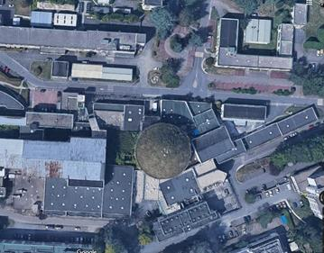
Où sommes-nous ?
Plateforme Vide et surfaces (V&S)
Après la réhabilitation des Halls D3 et D4 (début 2022) :
Regroupement de tous les équipements dans les nouveaux Halls d’expérience (420m²)
Bât 209a
Igloo
Bât. 209C
Hall D3 D4 de l’IGLEX (CPER)
Notes:
Regroupement de tous les équipements dans les Halls D3 et D4 (Bât 209C) après leurs réhabilitations (début 2022)

Slide 7


Structure de la plateforme
Plateforme Vide et surfaces (V&S)
Expertise en vide
Moyens de caractérisation des surfaces
Calculs et Simulations
Informations: Structurale Topographique Composition
Moyens d’analyses UHV
Diffractomètre à rayons X rasant (DRX)
Spectrométrie des ions secondaires (SIMS)
Microscope confocal
Spectrométrie de masse
Mesure de taux de dégazage
Mesure du taux d’émission électronique secondaire (SEY)
Nouveaux équipements
En 2021
Mise en œuvre installations UHV / dépôts
Microscope électronique à balayage(MEB) + microsonde X (EDS) + diffraction des électrons (EBSD)
Traitements thermiques et chimiques
Brasage fort
Mesures TDS
Dépôts NEG / TIN
Récupération d’un bâti multi techniques d’analyses (XPS, RHEED) Très polyvalent et modulaire (traitements thermiques, mesure SEY, TDS, etc.)
En 2022/23 (Equipex PACIFICS)
Enseignement / Formation
Spectromètre de photoélectrons (XPS de routine)
Bâti multi techniques d’analyses à $T_{cryo}$ (XPS, SEY, etc.)
Notes:
Regroupement de tous les équipements dans les Halls D3 et D4 (Bât 209C) après leurs réhabilitations (début 2022)

Slide 8
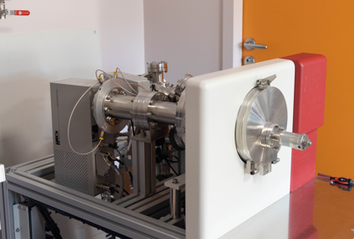
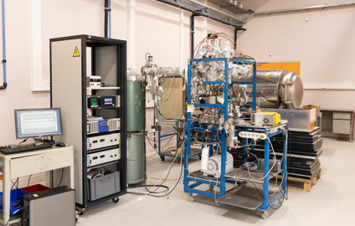
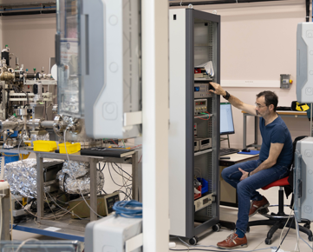
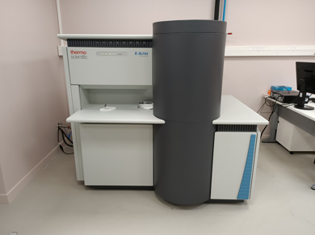
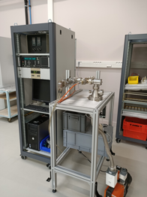
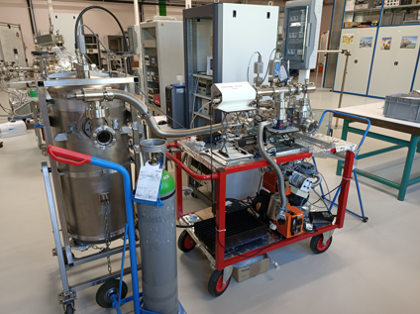
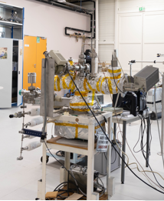
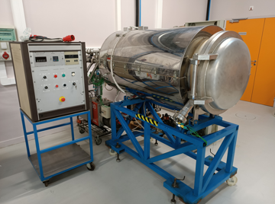
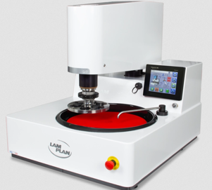
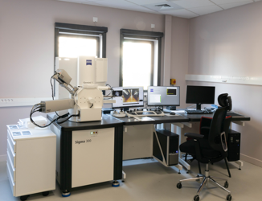
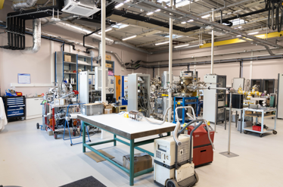
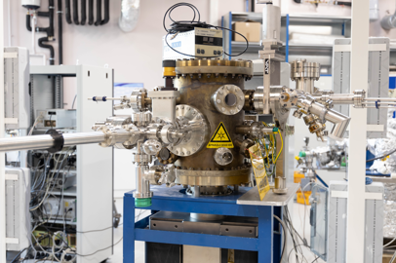
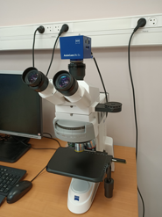
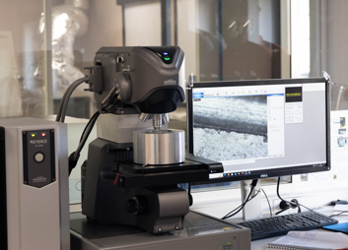
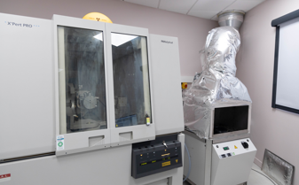
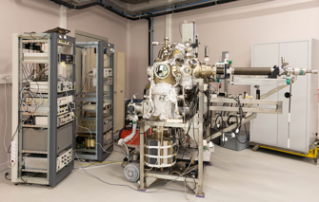
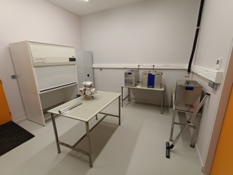
Nos machines
Notes:
Regroupement de tous les équipements dans les Halls D3 et D4 (Bât 209C) après leurs réhabilitations (début 2022)

Slide 9
Quelques machines
Notes:
Je vais commencer par faire un rappel sur le contexte, les motivations et objectifs de cette plateforme, elle est nouvelle et pas forcement connu par tous

Slide 10
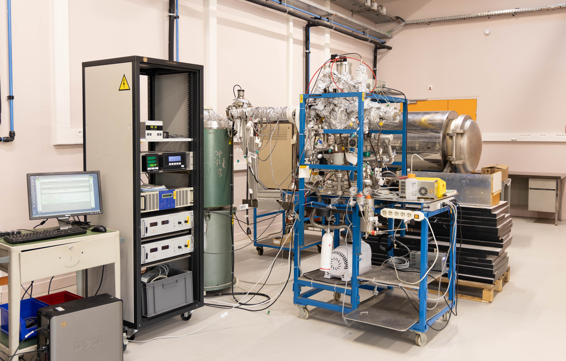
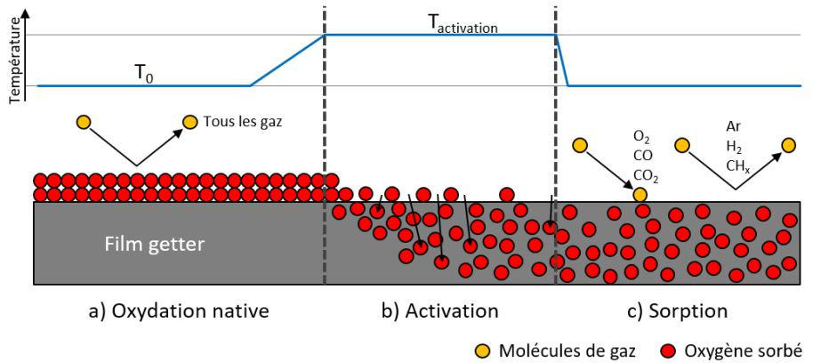
R&D ultravide
Bâti NEG
Qu’est-ce qu’un NEG (Non-Evaporable Getter) ?
Couche d’oxyde natif en surface
Chauffé à la température d’activation, l’oxygène de surface diffuse dans le volume, libérant les sites de sorption
Les gaz résiduels sont adsorbés par chimisorption
Notes:
Regroupement de tous les équipements dans les Halls D3 et D4 (Bât 209C) après leurs réhabilitations (début 2022)

Slide 11
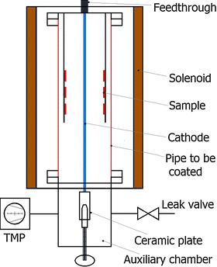
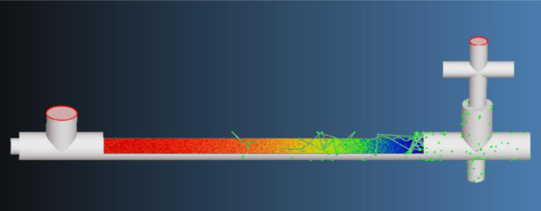
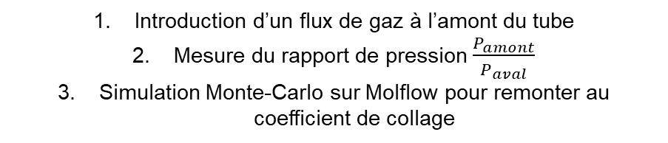
R&D ultravide
Bâti NEG
Dépôt par pulvérisation cathodique
Mesure de coefficient de collage
Introduction d’un flux de gaz à l’amont du tube
Mesure du rapport de pression $\frac{P_{amont}}{P_{aval}}$
Simulation Monte-Carlo sur Molflow pour remonter au coefficient de collage
Dépôts sur :
Tube pour mesure de coefficient de collage
Échantillon pour caractérisation micro/nano
Notes:
Regroupement de tous les équipements dans les Halls D3 et D4 (Bât 209C) après leurs réhabilitations (début 2022)

Slide 12
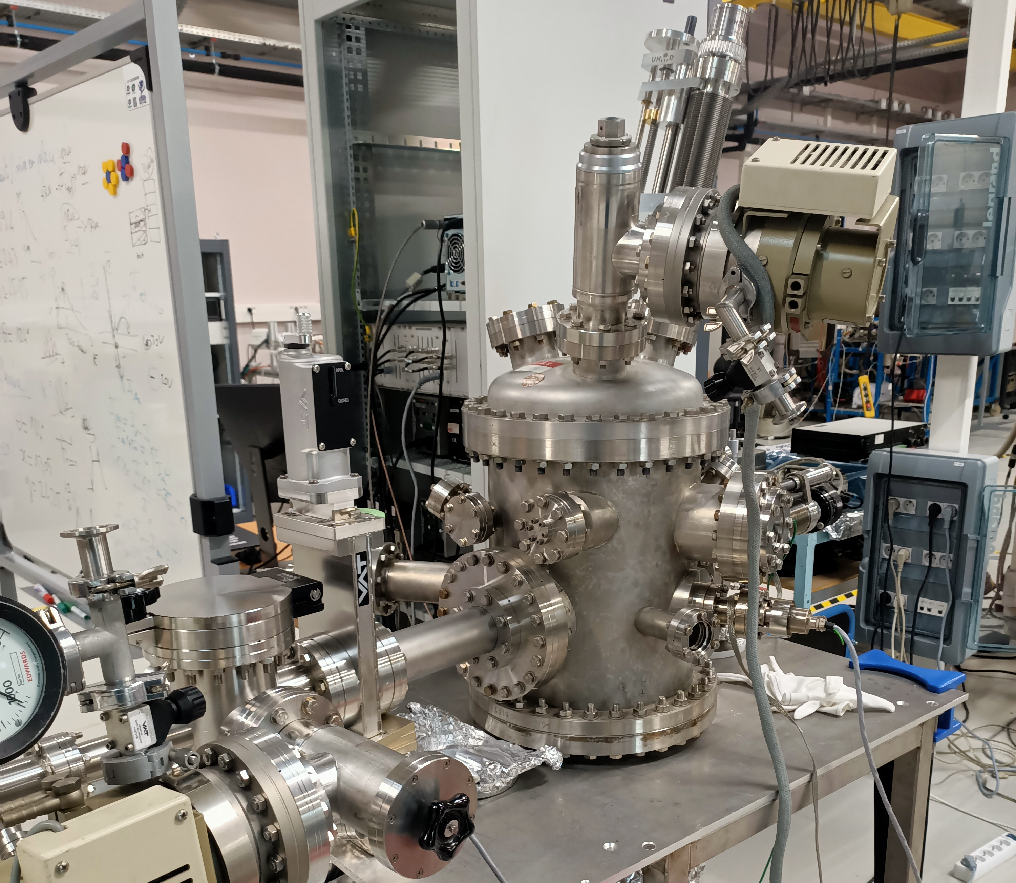
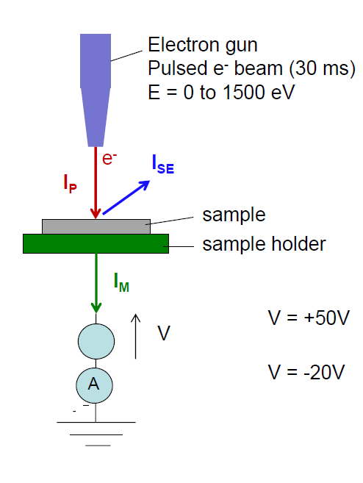
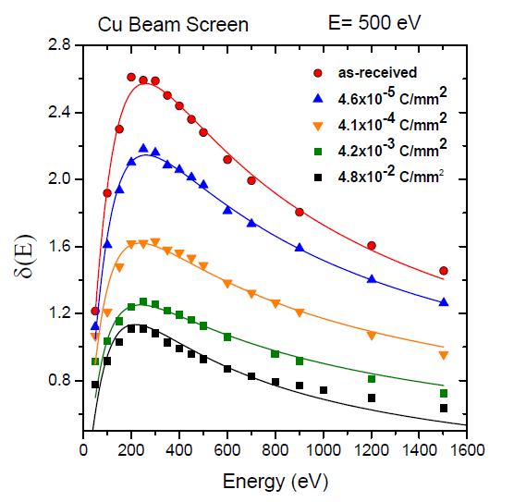
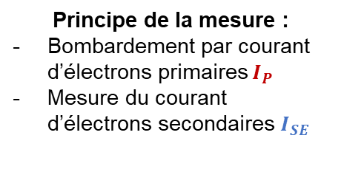

R&D ultravide
Bâti SEY
$$SEY=\frac{Nombre d^{′}électrons secondaires}{Nombre d^{′}électrons primaires}$$
Principe de la mesure :
Bombardement par courant d’électrons primaires $I_{P}$
Mesure du courant d’électrons secondaires $I_{SE}$
Thèse S. BILGEN
Notes:
Regroupement de tous les équipements dans les Halls D3 et D4 (Bât 209C) après leurs réhabilitations (début 2022)

Slide 13
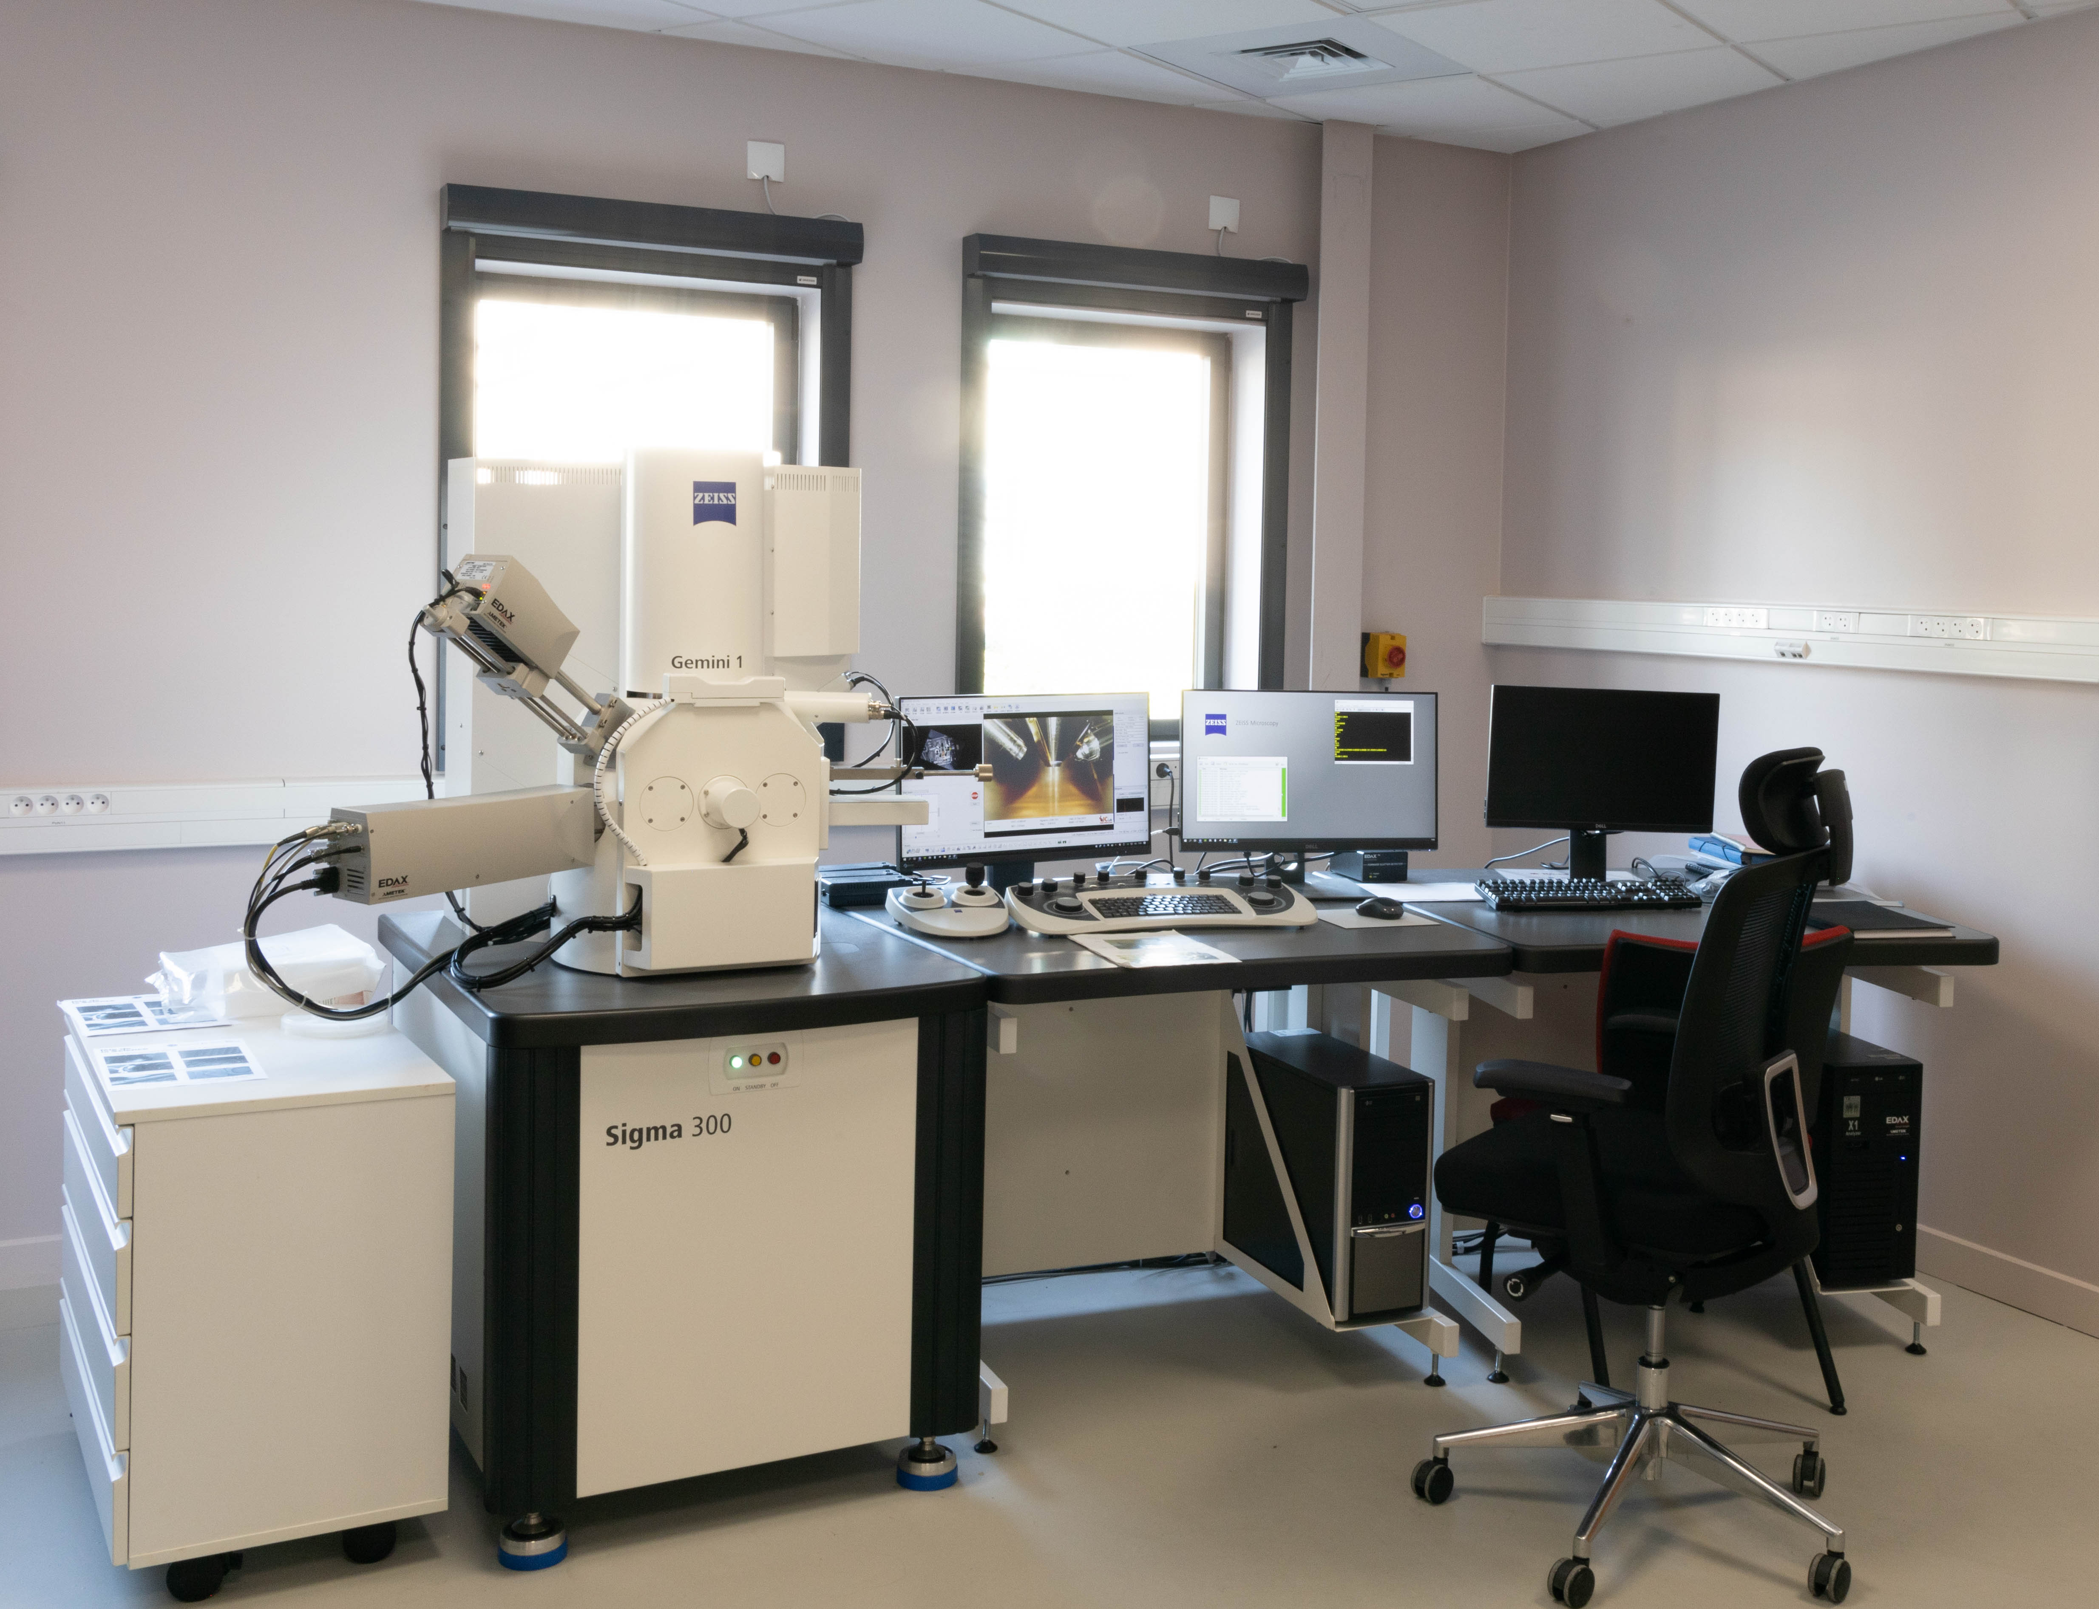
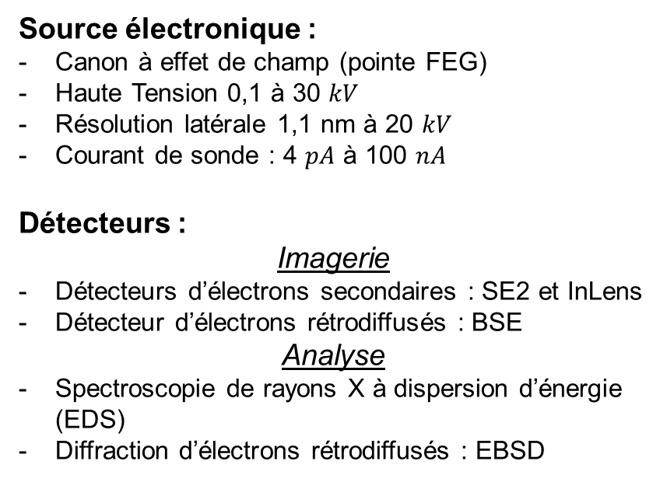
Caractérisation de surfaces
Microscope Electronique à Balayage (MEB)
Source électronique :
Canon à effet de champ (pointe FEG)
Haute Tension 0,1 à 30 $kV$
Résolution latérale 1,1 nm à 20 $kV$
Courant de sonde : 4 $pA$ à 100 $nA$
Détecteurs :
Imagerie
Détecteurs d’électrons secondaires : SE2 et InLens
Détecteur d’électrons rétrodiffusés : BSE
Analyse
Spectroscopie de rayons X à dispersion d’énergie (EDS)
Diffraction d’électrons rétrodiffusés : EBSD
Notes:
Regroupement de tous les équipements dans les Halls D3 et D4 (Bât 209C) après leurs réhabilitations (début 2022)

Slide 14

Caractérisation de surfaces
Microscope Electronique à Balayage (MEB)
Détecteur d’électrons secondaires (InLens) :
Feuillets de $CuO$ sur $Cu$ (étude SEY du $CuO$)
Détecteur d’électrons secondaires (SE2) :
Mouche (fête de la science)
Excellente résolution : Observation de feuillets nanométriques très fins
Topographie et grande profondeur de champ
Notes:
Regroupement de tous les équipements dans les Halls D3 et D4 (Bât 209C) après leurs réhabilitations (début 2022)

Slide 15
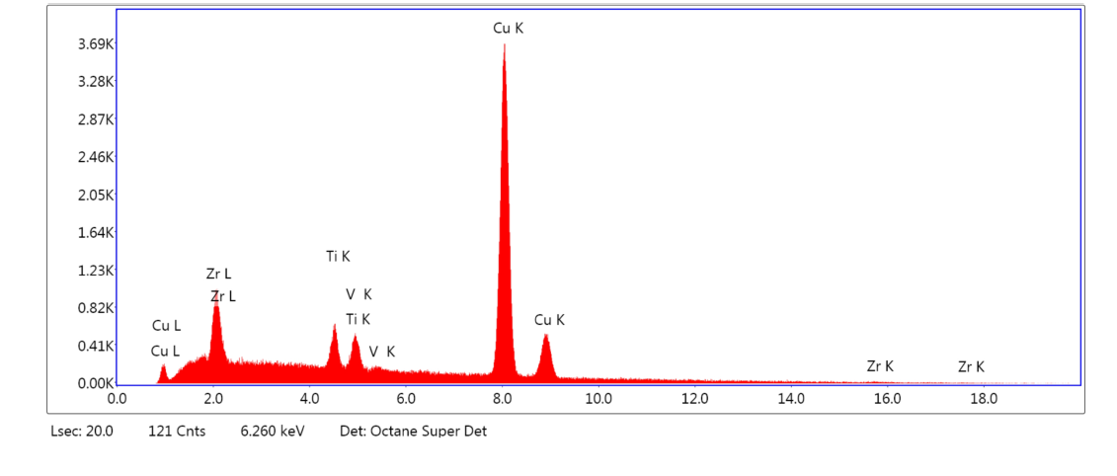
Caractérisation de surfaces
Microscope Electronique à Balayage (MEB)
Détecteur d’électrons rétro diffusés (HDBSD) :
Échantillon de Fabrication additive métallique (Emma TOFFIN)
Spectroscopie de rayons X à dispersion d’énergie (EDS) :
Quantification de la couche de $TiZrV$ déposée sur $Cu$ (étude NEG)
Element | Weight% | Atomic%
Zr (raie L) | 7,12 | 4,98
Ti (raie K) | 3,03 | 4,05
V (raie K) | 2,67 | 3,35
Cu (raie K) | 87,18 | 87,62
Contraste chimique/cristallographique : Observation des différents grains cristallins
Notes:
Regroupement de tous les équipements dans les Halls D3 et D4 (Bât 209C) après leurs réhabilitations (début 2022)

Slide 16
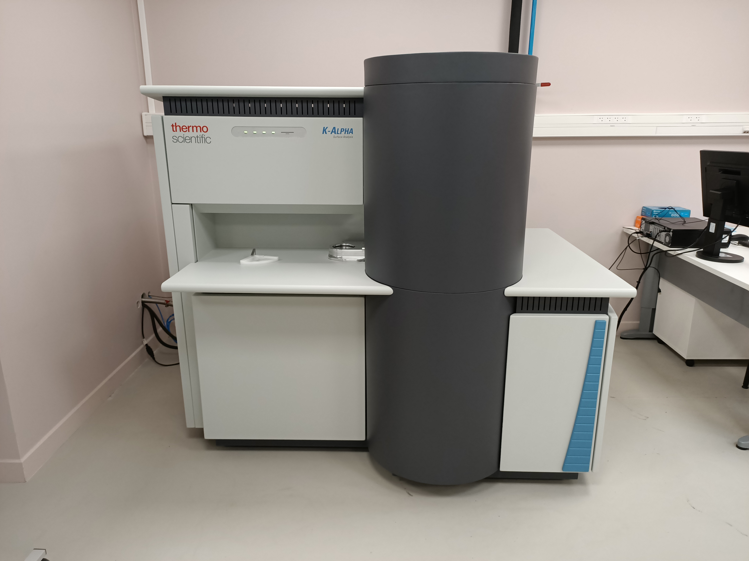
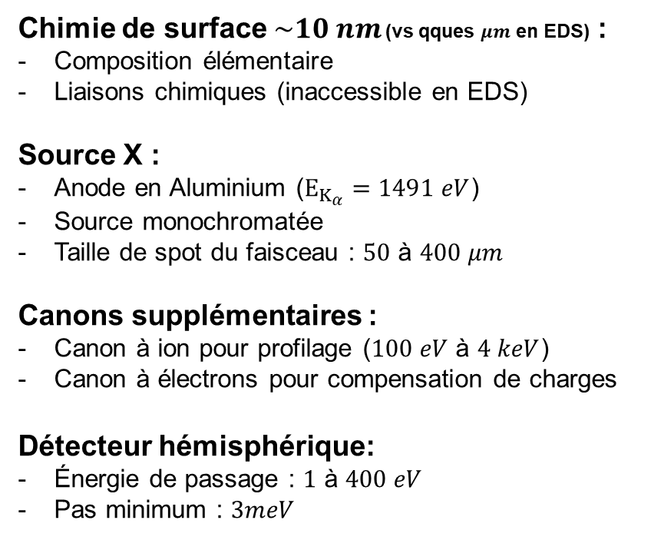
Caractérisation de surfaces
Spectromètre de photoélectrons à rayons X (XPS)
Chimie de surface $\sim 10 nm$ (vs qques $μm$ en EDS) :
Composition élémentaire
Liaisons chimiques (inaccessible en EDS)
Source X :
Anode en Aluminium ($E_{K_{α}}=1491 eV$)
Source monochromatée
Taille de spot du faisceau : $50$ à $400 μm$
Canons supplémentaires :
Canon à ion pour profilage ($100 eV$ à $4 keV$)
Canon à électrons pour compensation de charges
Détecteur hémisphérique:
Énergie de passage : $1$ à $400 eV$
Pas minimum : $3meV$
Notes:
Regroupement de tous les équipements dans les Halls D3 et D4 (Bât 209C) après leurs réhabilitations (début 2022)

Slide 17
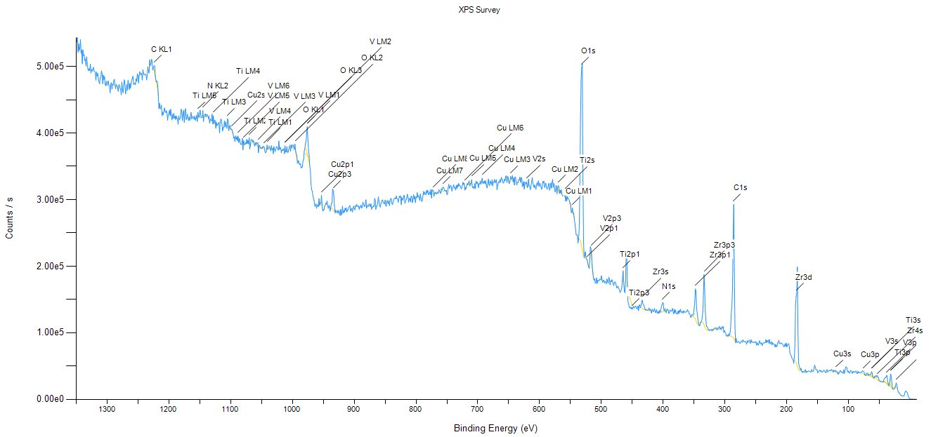
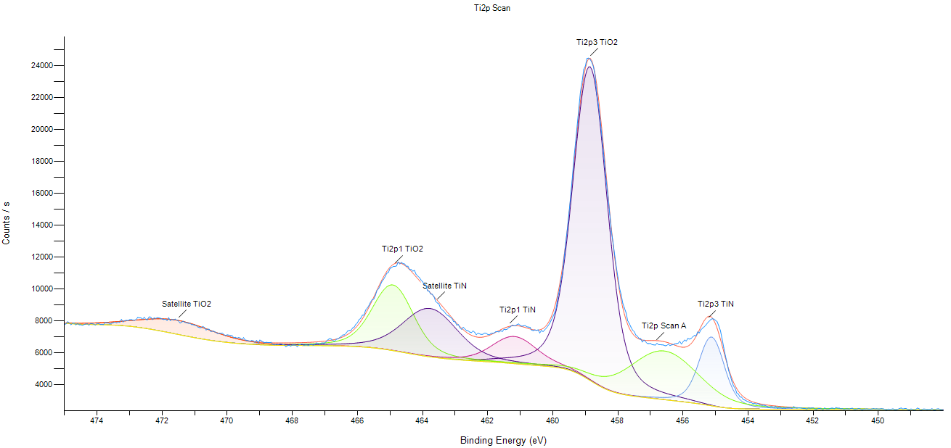
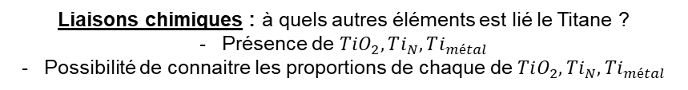
Caractérisation de surfaces
Spectromètre de photoélectrons à rayons X (XPS)
Scan sur toute les énergies accessibles :
Échantillon de NEG $TiZrV$ (différent de l’exemple EDS précédent)
Fit des courbes :
Échantillon de $TiN$ (étude $TiN$ pour couches supra)
Element | Atomic%
Zr (raie L) | 18,9
Ti (raie K) | 20,8
V (raie K) | 56,4
Cu (raie K) | 3,9
Composition chimique :
Présence des différents éléments
Quantification élémentaire
Liaisons chimiques : à quels autres éléments est lié le Titane ?
Présence de $TiO_{2}, Ti_{N},Ti_{métal}$
Possibilité de connaitre les proportions de chaque de $TiO_{2}, Ti_{N},Ti_{métal}$
Notes:
Regroupement de tous les équipements dans les Halls D3 et D4 (Bât 209C) après leurs réhabilitations (début 2022)

Slide 18
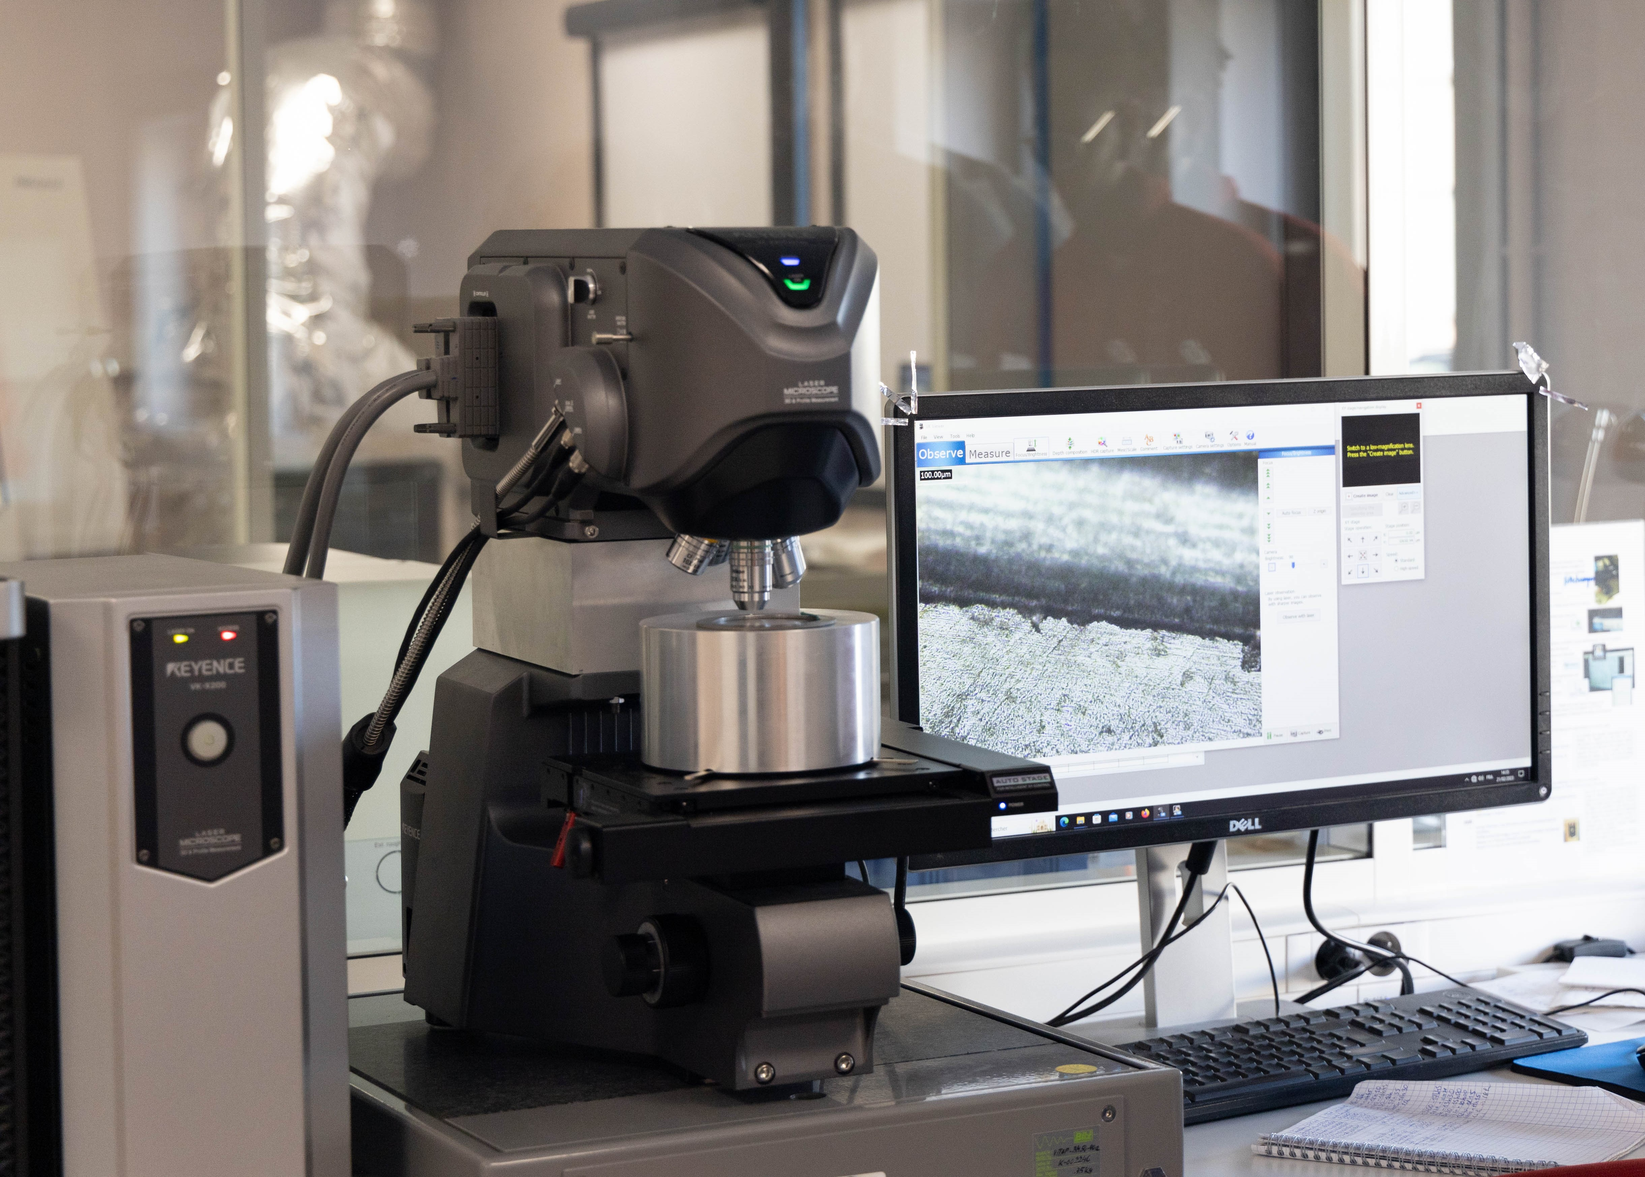
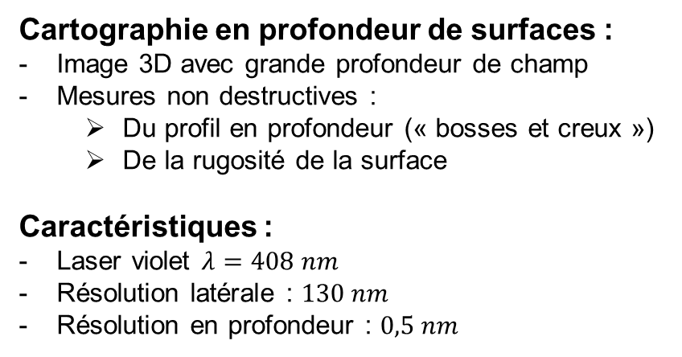
Caractérisation de surfaces
Microscope Confocal
Cartographie en profondeur de surfaces :
Image 3D avec grande profondeur de champ
Mesures non destructives :
Du profil en profondeur (« bosses et creux »)
De la rugosité de la surface
Caractéristiques :
Laser violet $λ=408 nm$
Résolution latérale : $130 nm$
Résolution en profondeur : $0,5 nm$
Notes:
Regroupement de tous les équipements dans les Halls D3 et D4 (Bât 209C) après leurs réhabilitations (début 2022)

Slide 19
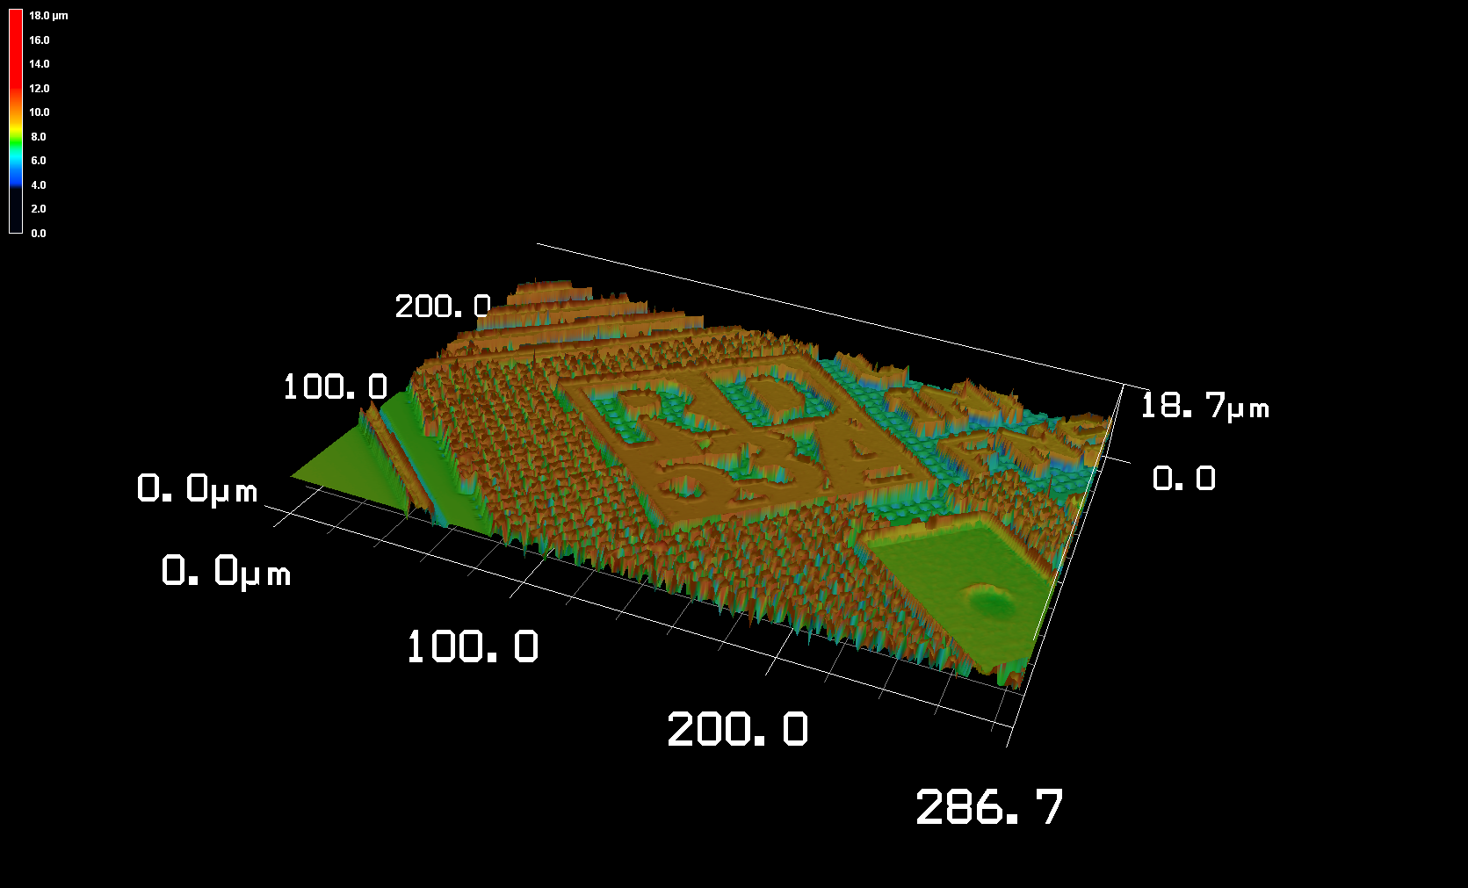
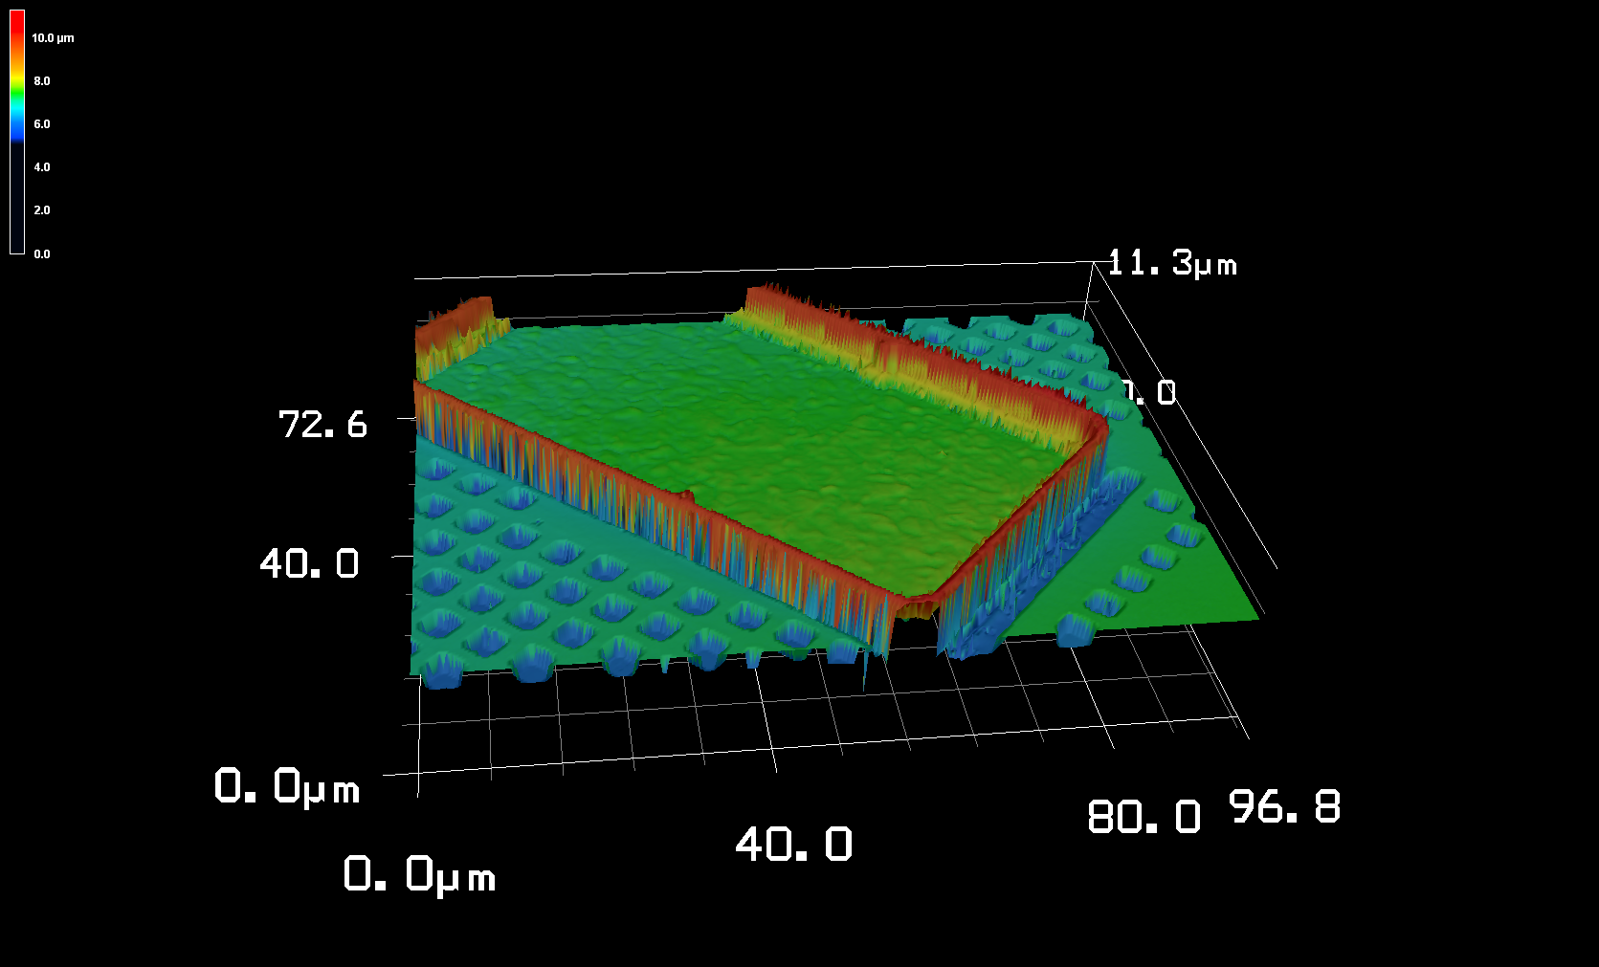
Caractérisation de surfaces
Microscope Confocal
Images 3D :
Wafer pour détecteur ATLAS-ITK (Ana TORRENTO)
Logo RD 53A gravé sur le wafer
Pad (non touché) : mesures électriques
Notes:
Regroupement de tous les équipements dans les Halls D3 et D4 (Bât 209C) après leurs réhabilitations (début 2022)

Slide 20
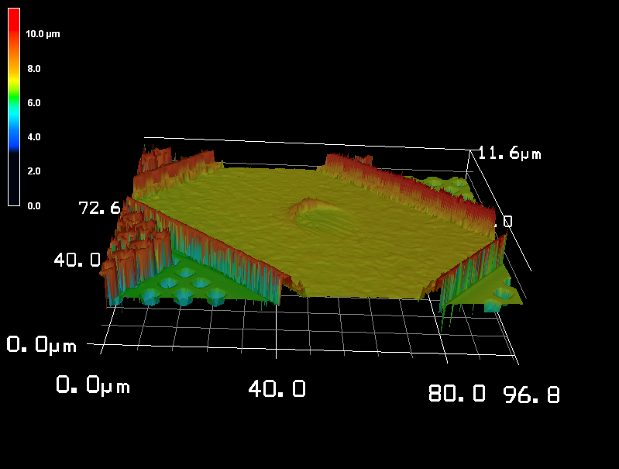
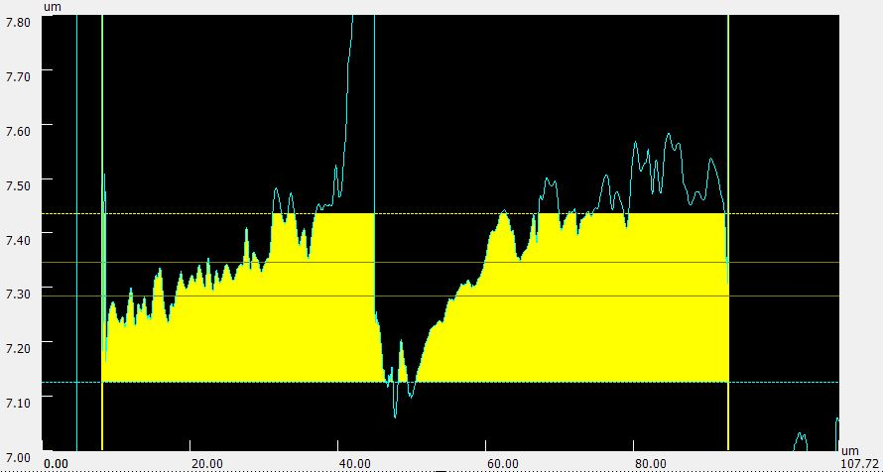

Caractérisation de surfaces
Microscope Confocal
La pointe endommage le wafer lors des mesures :
Quelle est la profondeur de l’empreinte laissée par la pointe ?
Image 3D d’un pad touché (mesure effectuée)
Mesure de la profondeur de l’empreinte
$$300 nm$$
Notes:
Regroupement de tous les équipements dans les Halls D3 et D4 (Bât 209C) après leurs réhabilitations (début 2022)

Slide 21
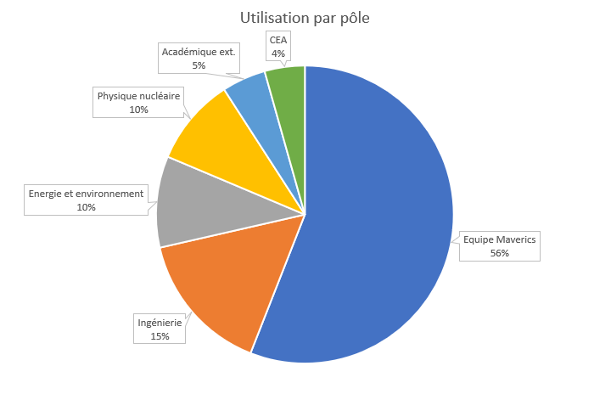
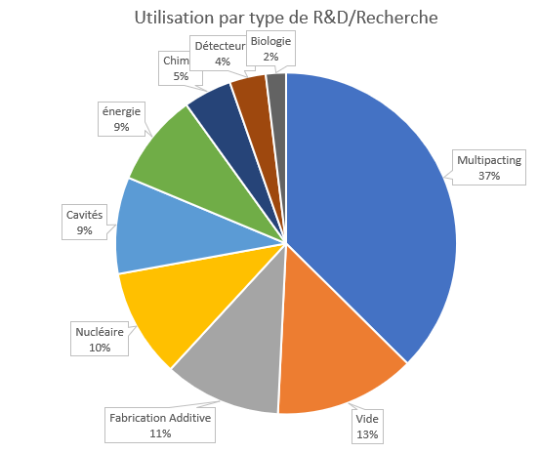
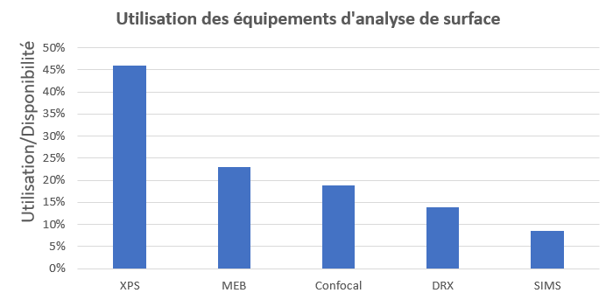

Statistiques 2023
Utilisation des équipements de la plateforme (en demi-journées)
Notes:
Regroupement de tous les équipements dans les Halls D3 et D4 (Bât 209C) après leurs réhabilitations (début 2022)

Slide 22
Conclusion
La Plateforme Vide et Surfaces : étroitement liée à l’équipe de recherche MAVERICS
Vide et Cavités supra RF
Métrologie UHV : Jauges UHV, analyseurs de gaz résiduels (RGA)
Traitements : Four sous vide, polissage, nettoyage
R&D Cavités supraconductrices : Nettoyage plasma, multicouches, multipacting etc.
R&D en ultravide :
NEG et SEY vus dans cette présentation
Mais aussi mesures de taux de dégazage, TDS etc.
Surfaces
Caractérisation :
Structurale (Structure cristalline)
Topographique
Chimique (Composition et liaisons chimiques)
Objectif :
Prédire les comportements macroscopiques (SEY, capacité de pompage de NEG, etc.)
À l’aide de connaissances (micro/nano)scopique de nos surfaces
→ Élaboration de matériaux avec les caractéristiques désirées
22
Notes:
Motivation ancienne partant d’un constat suivant:
Et donc dans ce cadre, les ojectifs de la plateformes sont de se donner les moyens d’analyse de surfaces
Expertise rare au CNRS

Slide 23
Merci pour votre attention
Notes:
Je vais commencer par faire un rappel sur le contexte, les motivations et objectifs de cette plateforme, elle est nouvelle et pas forcement connu par tous

Slide 24
Annexe
Notes:
Je vais commencer par faire un rappel sur le contexte, les motivations et objectifs de cette plateforme, elle est nouvelle et pas forcement connu par tous

Slide 25


Genèse
La Plateforme Vide et Surfaces et l’équipe MAVERICS aujourd’hui :
Notes:
la création d’ijclab, a permi au sein du pôle accélérateurs, la formation d’une équipe de recherche MAVERICS et d’une platefrome vide et surfaces autour des problématiques vide surface et matériaux. L’équipe est le regroupement des experts sur la r&d sur les cavité rF supra de l’ex IPNO avec les experts en vide et surfaces de l’ex-LAL et la plateforme rassemble les techniciens, assista ingénieurs du groupe vide et surfaces de l’ex LAL.
Les deux entités sont très liées et partagent les mêmes motivations. (il est difficile de parler de ls plateforme sans évoquer l’equipe MAVERICS)

Slide 26




Caractérisation de surfaces
Spectromètre de photoélectrons à rayons X (XPS)
Comparaison de deux couches de $TiN$ d’épaisseur « $7 nm$ » et « $10 nm$ » sur substrat de $Si$
Mêmes paramètres de pulvérisation ($1000 eV$, high current)
Mêmes compositions de couche et substrat
Transition couche/substrat où les courbes de concentration de $Si$ et $Ti$ se coupent
Pour la couche de « $10 nm$ » d’épaisseur :
Intersection à $60 s$
Pour la couche de « $7 nm$ » d’épaisseur :
Intersection à $135 s$
Épaisseur $∝$ Etch time
Sans connaitre les épaisseurs des couches, on affirme que les épaisseurs prétendues ne sont pas bonnes
Abrasion ionique : Profils en profondeur des couches
$$60 s$$
$$135 s$$
Notes:
Regroupement de tous les équipements dans les Halls D3 et D4 (Bât 209C) après leurs réhabilitations (début 2022)

Slide 27



Caractérisation de surfaces
Bâti ISIS (aka Spoutnik)
Spoutnik
Source X :
Twin-anode $Al$ et $Mg$
Source non monochromatée
Canons supplémentaires :
Canon à ions
Canon à électrons
Modularité :
Porte-échantillon chauffant et polarisé
Mesure de courant sur échantillon
Possibilité de mesures TDS
Notes:
Regroupement de tous les équipements dans les Halls D3 et D4 (Bât 209C) après leurs réhabilitations (début 2022)

Slide 28










Caractérisation de surfaces
Bâti ISIS
Suivi de l’activation du NEG
$$Ti 2p$$
$$V 2p$$
$$Zr 3d$$
NEG avant activation
NEG après activation $T_{a}=220°C$
Après activation :
Shifts des pics + Suppression de certaines composantes
Observation in-situ de la réduction des oxydes
Notes:
Regroupement de tous les équipements dans les Halls D3 et D4 (Bât 209C) après leurs réhabilitations (début 2022)

Slide 29



2022
Notes:
Regroupement de tous les équipements dans les Halls D3 et D4 (Bât 209C) après leurs réhabilitations (début 2022)

